Slide 1
第二章 机器人系统设计流程 及性能评价
《机器人系统设计》
景奉水 中国科学院自动化研究所
fengshui.jing@ia.ac.cn

Slide 2
内 容
2.1 系统开发流程及设计原则
2.2 机器人性能参数
2.3 可靠性设计
2.4 安全性设计
2.5 工业机器人控制系统设计实例

Slide 3

2.1 系统开发流程及设计原则

Slide 4
2.1 系统开发流程
2.1 流程与原则
项目开始
系统需求分析
方案设计
设计阶段
设计方案评审
是否通过评审？
系统制造
系统测试
项目验收

Slide 5
机器人系统的设计原则
2.1 流程与原则
1、满足用户需求原则。系统设计的根本目的是产生满足用户需求（功能需求、性能需求、外观需求、尺寸需求、重量需求、开发时间和经济成本需求等）的产品设计。用户的满意度是衡量一件产品设计成功与否的关键指标。
2、先进性原则。采用先进的技术，在满足系统开发时间和经济成本要求上尽量提高系统性能，提升用户体验。
3、模块化标准化原则。系统设计时要注重采用模块化技术，尽量采用标准的零部件、通信接口和通信协议等。模块化和标准化技术能提高设计效率，提高系统可靠性，降低制造和维护成本。
4、安全性原则。要注重人、机的安全性设计，要遵守现有的国家法律、法规和强制性安全标准。
5、可靠性原则。要充分考虑系统的使用环境、使用频率和使用年限来选择部件和设计方案。系统在设计环境和工作强度下运行，具有较长的连续无故障运行时间（MTBF）和较低的故障发生率。
6、易维护性原则。系统具备自检、故障诊断等功能，在出现故障时，能及时地报警并标明故障位置。
Notes:
用户满意度是核心，质量管理的目标就是用户满意度。先进性有时会和可靠性及成本等控制，要综合平衡。不同等级，如商用级、工业级、军品级和航天级的环境就大不相同，如温度范围、抗辐照能力、抗震动能力等。成本也相差数倍甚至数十倍。

Slide 6
“‘智能机器人’重点专项 2017年度 项目申报指南”的一个例子
2.1 流程与原则
2.4 工业机器人控制器产品性能优化
研究内容：基于嵌入式实时多任务操作系统，支持两种以上硬件架构，开发支持智能控制算法、外部传感器接入以及结合工艺定制化的二次开发接口，研制工业机器人网络化、高安全性、高实时性、高可靠性、高适应性的控制器产品；提高批量生产过程中产品的一致性和可靠性；研究检测工艺，完善产品质量检验手段；开展工程化开发和规模化推广应用。
考核指标：具备2 种以上高速总线接口，可实现机器人视觉、力等外部传感器的接入；具备开放式二次开发环境；安全性符合国家或行业相关标准；平均无故障时间不小于10000 小时；具有5 种以上工艺软件包；项目执行期内累计实现工业机器人上示范应用5000 台套以上。

Slide 7
“‘智能机器人’重点专项 2019年度 项目申报指南”的一个例子
2.1 流程与原则
4.4 工业机器人核心零部件技术与应用示范
研究内容：面向工业机器人核心零部件批量应用的迫切需求，突破制约我国工业机器人精密减速机、伺服电机和驱动器、机器人控制器等核心零部件规模化生产与应用的核心技术，研制出关节型工业机器人，实现在焊接、搬运、喷涂、装配等方面的应用示范。。
考核指标：研制出机器人精密减速机、伺服电机和驱动器、机器人控制器等核心零部件产品，性能指标达到国际先进水平；以此为基础，研制出不少于 5 种规格、6 自由度及以上关节型工业机器人，重复定位精度、速度、负载自重比等指标达到国际同类产品先进水平。工业机器人产品平均无故障时间大于 50000h；实现工业机器人批量应用 300 台套以上。

Slide 8
2.2 机器人性能参数

Slide 9
机器人的性能参数
2.2 性能参数
负载 load
在规定的速度和加速度条件下，沿着运动的各个方向，机械接口或移动平台处可承受的力或扭矩。
额定负载 rated load
正常操作下作用于机械接口或移动平台且不会使机器人性能降低的最大负载。
最大推力 maximum thrust
保证机器人机构不受持久损伤，除惯性作用外，可持续作用于机械接口的推力。
最大力矩 maximum moment；最大扭矩 maximum torque
保证机器人机构不受持久损伤，除惯性作用外，可持续作用于机械接口的力矩。

Slide 10
机器人的性能参数
2.2 性能参数
位姿重复（精）度 pose repeatability
重复趋近同一指令位姿时，实到位姿散布的不一致程度。
位姿准确度 pose accuracy
重复趋近指令位姿时，指令位姿和实到位姿均值间的差值。
位置的准确度和重复性
姿态的准确度和重复性

Slide 11
2.2 性能参数
a.准确度高
b.重复度高

Slide 12
机器人的性能参数
2.2 性能参数
路径准确度 path accuracy
指令路径和实到路径均值间的差值
路径重复（精）度 path repeatability
对于同一指令路径，多次实到路径的不一致程度

Slide 13
机器人的性能参数
2.2 性能参数
位置稳定时间
从机器人发出“到位”信号开始至机械接口或移动平台的震荡衰减运动或阻尼运动到达规定界限止所经历的时间段。

Slide 14
机器人的性能参数
2.2 性能参数
路径速度的重复度 path velocity repeatability
路径速度的准确度 path velocity accuracy
路径速度波动 path velocity fluctuation

Slide 15
机器人的性能参数
2.2 性能参数
最大空间 maximum space
由制造厂所定义的机器人活动部件所能掠过的空间，加上由末端执行器和工件运动时所能掠过的空间。
限定空间 restricted space
由限位装置限定的最大空间。当机器人系统出现任何可预见的故障时，将不会超出预定的界限。
操作空间 operational space
当实施所有任务程序指令的运动时，实际用到的那部分限定空间。
工作空间 working space
由手腕参考点所能掠过的空间。工作空间小于操作机所有活动部件所能掠过的空间。
Notes:
1 最大空间可用于为机器人工作站系统分配空间。
2 限定空间用于限定机器人所占据的空间。可以采用规划层限定、驱动层限定、机构限定。前两种是软限位，最后一种是硬限位。如第1轴的限位。
3 操作空间比限定空间还小。
4 工作空间是指的是手腕参考点所掠过的空间。工具所掠过的空间要小。

Slide 16
机器人的性能参数
2.2 性能参数
灵巧工作空间 smart working space
操作空间中可从任意方向可到达的点构成的集合称为灵巧工作空间。在灵巧工作空间中每一点处的机器人雅克比矩阵为満秩。
雅可比矩阵：表示操作空间速度与关节空间速度之间的线性映射关系的矩阵。雅可比矩阵不仅用来表示操作空间与关节空间之间的速度线性映射关系，同时也用来表示两空间之间力的传递关系。

Slide 17
机器人的性能参数
2.2 性能参数
灵巧工作空间 smart working space
操作空间中可从任意方向到达的点构成的集合称为灵巧工作空间。在灵巧工作空间中每一点处的机器人雅克比矩阵为満秩。
雅可比矩阵：表示操作空间速度与关节空间速度之间的线性映射关系的矩阵。雅可比矩阵不仅用来表示操作空间与关节空间之间的速度线性映射关系，同时也用来表示两空间之间力的传递关系。

Slide 18
2.2 性能参数
n自由度机器人雅克比矩阵：
关节变量用广义关节变量q表示：
q = [q₁, q₂, …, q_{n}]^{T}
当关节为转动关节时q_{i}=θ_{i}；
当关节为移动关节时q_{i}=d_{i}
关节空间的微小运动：
dq = [dq₁，dq₂, … , dq_{n}]^{T}
机器人末端在操作空间的位姿X表示，它是关节变量的函数，X=X(q)（运动学正解），用一个6维列矢量表示。

Slide 19
2.2 性能参数
dX = J(q) dq
J（q）：反映了关节空间微小运动dq与手部作业空间微小运动dX之间的关系。
J(q)
dX=[dX，dY，dZ，ΔφX，ΔφY，ΔφZ]^{T}
反映了操作空间的微小运动，由机器人末端微小线位移和微小角位移(微小转动)组成。

Slide 20
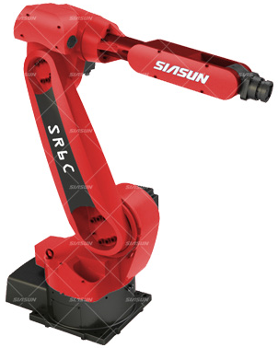
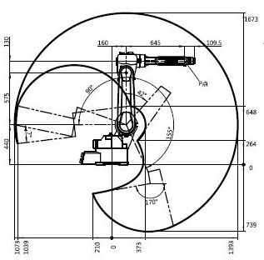
例子：机器人的参数
2.2 性能参数
机器人工作空间
SR10C（来源于新松官网2017.9）
轴数：6
荷重：10kg
工作范围：1393mm
重复定位精度：±0.05mm
防护等级：IP65
安装方式：落地、壁挂、倒置、斜置
电源容量：1.5KVA
主要应用：弧焊、打磨、搬运、上下料、装配、涂胶
Notes:
来源于新松网站

Slide 21
2.3 可靠性设计

Slide 22
2.3 可靠性
可靠性的定义
（一）狭义定义
产品在规定的条件下和规定的时间内完成规定功能的能力。
（二）广义可靠性
产品在规定条件下，在整个寿命周期内完成规定功能的可能性。

Slide 23
2.3 可靠性
可靠度函数
可靠度是指产品在规定的条件和规定的时间内，完成规定功能的概率。它是时间的函数，以R(t)表示。
若用T表示在规定条件下的寿命（产品首次发生失效的时间），则“产品在时间t内完成规定功能”等价于“产品寿命T大于t”。 所以可靠度函数R(t)可以看作事件“T>t”概率，即
其中f(t)为概率密度函数

Slide 24
可靠度
2.3 可靠性
可靠度R(t)可以用统计方法来估计。设有 个产品在规定的条件下开始使用。 令开始工作的时刻 t取为0，到指定时刻t时已发生失效数r(t), 亦即在此时刻尚能继续工作的产品数为 -r(t)， 则可靠度的估计值（又称经验可靠度）为
设t=0时，投入工作的10000只灯泡，当t=365天时，发现有30只灯泡坏了，求一年时的可靠度.

Slide 25
维修性
2.3 可靠性
维修性是产品在规定条件下和规定时间内,按规定的程序和方法进行维修时保持或恢复其规定状态的能力。
规定条件,主要指产品的维修级别,包括维修的机构和场所(如工厂或维修基地、修理所、修理车间及使用现场等)、相应的人员(数量及技能平)、设备、设施、工具、备件等。
规定时间,指维修工作的时间要求。
规定的程序和方法,指按技术文件规定采取的维修工作类型、来源和方法。
保持或恢复其规定状态是产品维修的目的。所说的规定状态是指产品
继续正常工作的状态。因此,维修的目的是保持或恢复产品的功能和性能。

Slide 26
维修与预防性维修
2.3 可靠性
维修：使产品保持或恢复到规定状态所进行的全部活动。全部活动指所有技术和管理,包括监督的活动,还可能包括对产品的修改。
预防性维修:通过对正常产品的系统检查、检测和发现故障征兆以防止故障发生,使其保持在规定状态所进行的全部活动。它可以包括:调整、润滑、定期检查和必要的修理等。
预防性维修一般是计划维修。其重点是避免、减少或消除对产品有重大影响的故障的后果。

Slide 27
平均修复时间( M ean Time To Repair, MTTR )
2.3 可靠性
在规定的条件下和规定的时间内,产品在任一规定的维修级别上,修复性维修总时间与在该级别上被修复产品的故障总数之比。

Slide 28
平均故障前时间( Mean Time To Failure, MTTF)
2.3 可靠性

Slide 29
平均故障间隔时间 (Mean Time Between Failure, MTBF)
2.3 可靠性

Slide 30
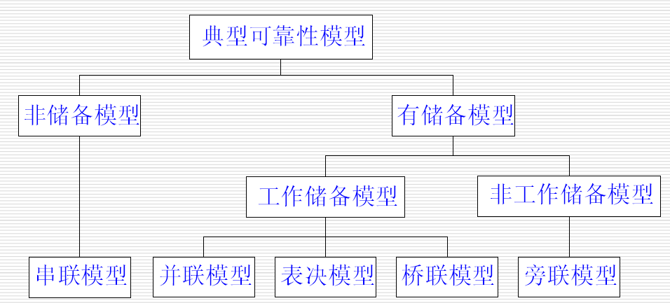
典型可靠性模型
2.3 可靠性

Slide 31
2.3 可靠性
串联模型
定义
组成系统的所有单元中任一单元的故障都会导致整个系统
故障的称为串联系统。串联系统是最常用和最简单的模型之一。
串联系统的逻辑图如下图所示：

Slide 32
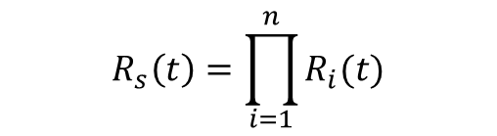
2.3 可靠性
串联系统数学模型
$$R_{s}\left(t\right)=\prod_{i=1}^{n}{R_{i}(t)}$$
在设计时，为提高串联系统的可靠性，可从下列三方面考虑：
(a) 尽可能减少串联单元数目
(b) 提高单元可靠性，降低其故障率
(c) 缩短工作时间

Slide 33
并联模型
2.3 可靠性
组成系统的所有单元都发生故障时，系统才发生故障的称
为并联系统。并联系统是最简单的冗余系统（有贮备模型）
并联系统的逻辑图如图所示，其数学模型为

Slide 34
2.3 可靠性
某元件可靠性为0.95，求下列系统的可靠性？
求下列系统的可靠性？
0.9
0.95
0.9
0.9
0.9

Slide 35
降额提高可靠性
2.3 可靠性
使电子元器件以承受低于其额定值的应力方式使用。相当于机械设备采用安全系数法。
实现降额的方法是降低元器件的工作应力，或提高元器件的强度。
降额常常表现为体积、重量、费用和故障率之间的一种权衡。降额量增大将增加体积、重量和费用，并增加设计的困难程度。如果降额量太大还可能导致现有器件不能执行其功能。

Slide 36
降额提高可靠性
2.3 可靠性
电子元器件的降额参数，主要取决于对元器件故障率起主要影响的因素有温度、功率、电流和电压等。
电容的降额参数为电压与温度；
电感的降额参数为电流、电压和温度；
二极管的降额参数为功率、电压和温度。
各种元器件降额准则详见GJB/Z 35“元器件降额准则”。

Slide 37
电磁兼容
2.3 可靠性
国际电工委员会标准IEC对电磁兼容（Electromagnetic Compatibility）的定义为：系统或设备在所处的电磁环境中能正常工作，同时不会对其他系统和设备造成干扰。
EMC包括EMI（电磁干扰）及EMS（电磁耐受性）两部分，所谓EMI电磁干扰，乃为机器本身在执行应有功能的过程中所产生不利于其它系统的电磁噪声；而EMS乃指机器在执行应有功能的过程中不受周围电磁环境影响的能力。

Slide 38
电磁干扰的来源
2.3 可靠性
内部干扰是指电子设备内部各元部件之间的相互干扰，包括以下几种：
（1）工作电源通过线路的分布电容和绝缘电阻产生漏电造成的干扰；（与工作频率有关）
（2）信号通过地线、电源和传输导线的阻抗互相耦合，或导线之间的互感造成的干扰；
（3）设备或系统内部某些元件发热，影响元件本身或其它元件的稳定性造成的干扰；
（4）大功率和高电压部件产生的磁场、电场通过耦合影响其它部件造成的干扰。
外部干扰是指电子设备或系统以外的因素对线路、设备或系统的干扰，包括以下几种：
（1）外部的高电压、电源通过绝缘漏电而干扰电子线路、设备或系统；
（2）外部大功率的设备在空间产生很强的磁场，通过互感耦合干扰电子线路、设备或系统；
（3）空间电磁波对电子线路或系统产生的干扰；
（4）工作环境温度不稳定，引起电子线路、设备或系统内部元器件参数改变造成的干扰；
（5）由工业电网供电的设备和由电网电压通过电源变压器所产生的干扰。

Slide 39
2.4 安全性设计

Slide 40
概念
2.4 安全性设计
安全性设计是指在系统（或装备）研制过程中，通过各种设计活动来消除和控制各种危险，其目的在于防止所设计的系统在研制、生产、使用和保障过程中发生导致人员伤亡和设备损坏的各种意外事故，提高系统的安全性。

Slide 41
危险的种类
2.4 安全性设计
机器人危险的种类
冲击或撞击危险，触电危险，飞车危险，失控危险
机械设备需要的考虑的一般安全性问题
锐边和棱角
松脱、爆炸或内爆的零部件
设备的不稳定性

Slide 42
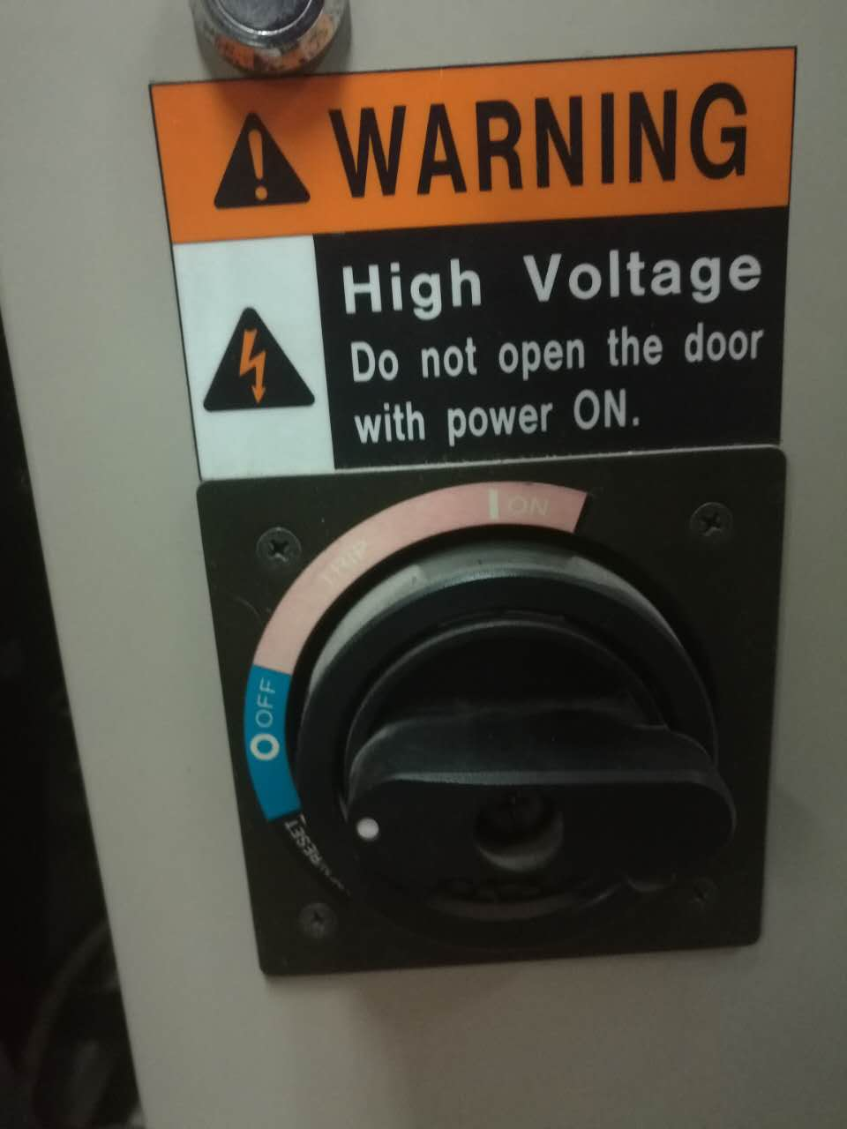
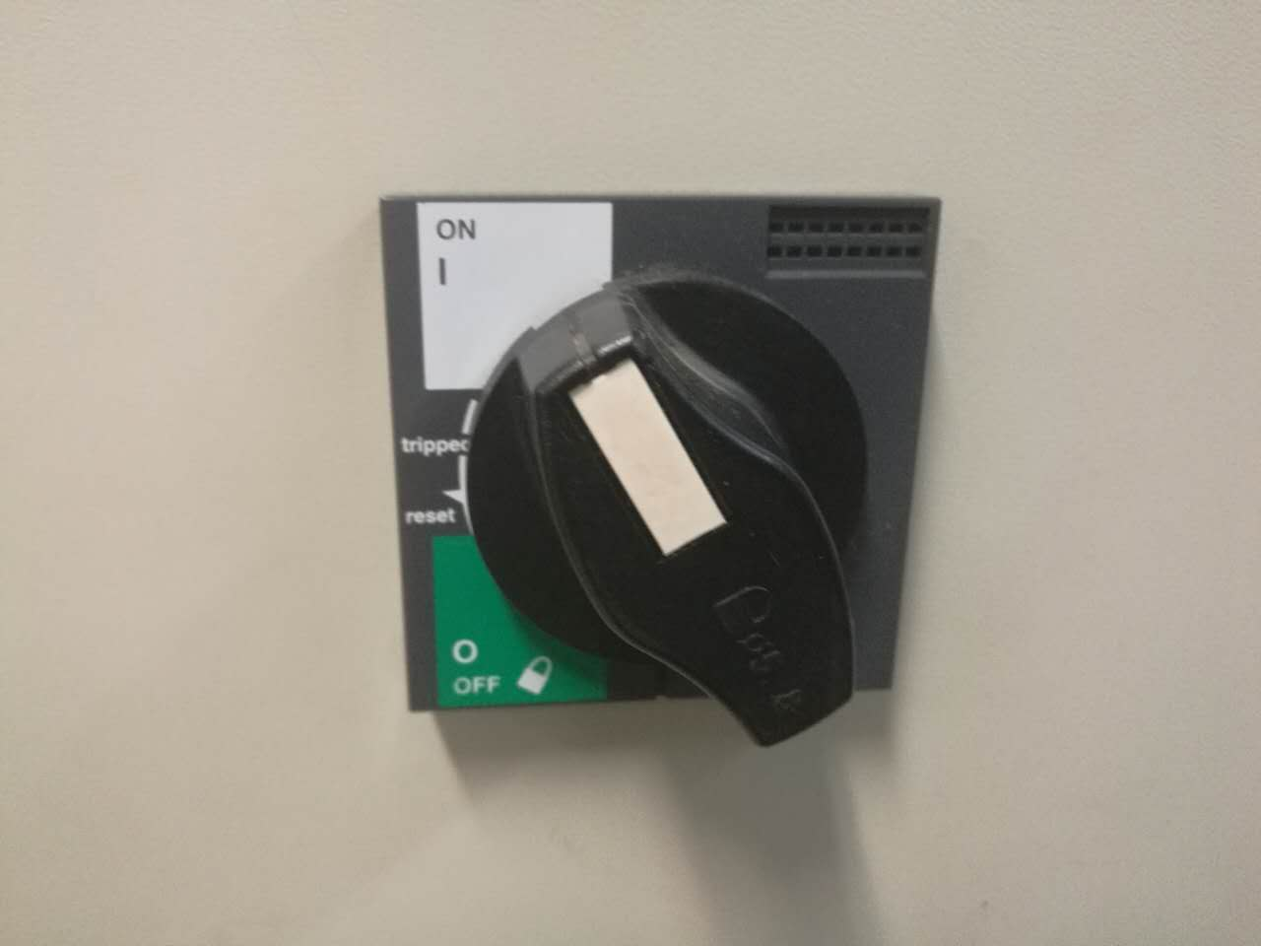
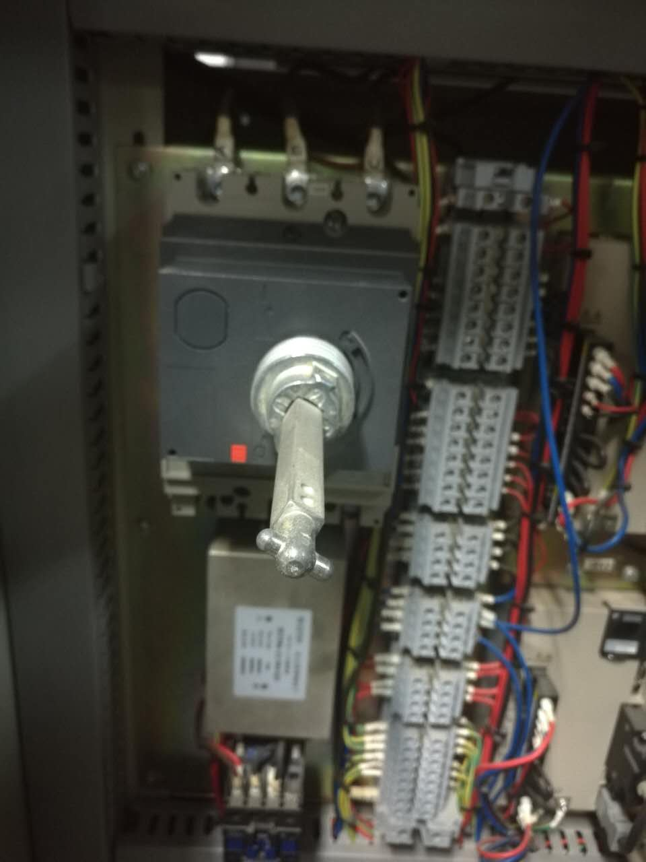
安全性设计思路和方法
2.4 安全性设计
1、闭锁、锁定和联锁
闭锁防止某事件发生或防止人、物进入危险区域；反之，锁定保持某事件或状态，或避免人、物等脱离安全的限制区域。
将开关锁在开路位置，防止电路接通是闭锁；
将开关锁在闭路位置，防止电路切断成为锁定。

Slide 43
安全性设计思路和方法
2.3 安全性设计
联锁装置规定了事件发生的次序，从而避免事件的意外组合。电气设备常采用联锁装置。
在意外情况下，联锁可尽量降低某事件B意外出现的可能性。它要求操作人员在执行事件B之前要先完成一个有意的动作A。例如，在扳动某个关键性开关之前，操作人员必须首先打开保护开关的外罩。
在某种危险状态下，为确保操作人员的安全。例如，在高压设备舱的检查舱门上设置联锁装置。
在预定事件发生前，操作顺序是重要的或必要的，而且错误的顺序将导致事故发生，则要求采用联锁。例如，一个联锁装置可以要求在启动会发热的系统之前先接通冷却装置。
安全装置应设置联锁，使安全装置被旁路时设备不工作。

Slide 44
安全性设计思路和方法
2.3 安全性设计
2、状态监控
持续地对诸如温度、压力等所选择的参数进行监控，以确保该参数不会达到可能导致意外事故发生的危险程度。
监控内容包括：
系统或某一部分是否准备好投入工作，或正在按规定计划良好地工作；
是否提供所要求的输入；
是否产生所要求的输出；
是否存在规定的条件；
是否超过固定的限制；
测量的参数是否异常。

Slide 45
安全性设计思路和方法
2.3 安全性设计
3、告警
告警通常用于向有关人员通过危险、设备问题和其它值得注意的状态，以便使有关人员采取纠正措施，避免事故发生。
视觉告警
听觉告警
嗅觉告警
触觉告警
味觉告警
在某些关键情况下，常同时采用视觉和听觉等类告警。

Slide 46
安全性设计思路和方法
2.3 安全性设计
4、标志
标志是一种很特殊的目视告警和说明手段，是最常用的告警方法。
在产品设计中，不能提供合适的告警被认为是一种设计缺陷；制造厂或设计部门不能提供对可能导致人员伤亡的危险的警告是一种失职。
告警标志应包括以下内容：
引起人员注意的关键词；
对所防护危险的说明；
对避免伤害所需措施的说明；
对不采取规定措施的后果的简要说明；
也可对忽视告警造成损伤后的补救措施加以说明，如解毒剂的使用、电击事件的急救说明。

Slide 47
安全性设计思路和方法
2.3 安全性设计
标志设计的原则和方法
警告词，如“注意”，“警告”，“危险”。
色码，如橙色表示“警告”，黄色表示“注意”。
位置，易于看到和阅读的地方。
设备与手册，设备上的标志必须与使用和维护手册上的告警相一致。
易懂性，标志应简单易懂，不会产生误解，如采用标志与和符号来表达告警信息。
一致性，避免用不同的告警词或符号表达相同的意思、或用同一种符号来表示不同的含义。

Slide 48
安全性设计思路和方法
2.3 安全性设计
5、利用薄弱环节
所谓薄弱环节指的是系统中容易出现故障的部分，它将在系统的其它部分出故障并造成严重的设备或人员伤亡之前发生故障，因此可以利用薄弱环节来限制故障、偶然事件或事故所造成的损伤。
电薄弱环节：在电路中采用的保险丝（熔断器）是最常用的电薄弱环节。

Slide 49
安全措施的优先次序
消除危险
通过设计消除危险，或者更改设计方案，将风险降低到可以接受的水平。
采用安全装置
通过采用永久性的、自动的或其它装置降低风险。
采用告警装置
采用告警装置检测危险状态，并发出适当的告警信号。
制定专门规程和进行培训
专用规程应包括人员防护设备的使用方法。

Slide 50
2.5 焊接机器人控制系统设计示例

Slide 51
系统需求
2.5 设计实例
控制轴数6~8轴；
绝对编码器位置检测，伺服电机驱动；
支持以太网和现场总线通讯，电机端单轴控制精度100角秒；
具备示教再现功能，示教方式包括：关节坐标、直角坐标、工具坐标和用户坐标；
具有焊缝跟踪功能。

Slide 52
机器人控制器硬件系统结构
2.5 设计实例
系 统 总 线
电
源
板
卡
主
控
制
卡
多
轴
运
动
控
制
卡
多
轴
运
动
控
制
卡
多
轴
运
动
控
制
卡
抱
闸
控
制
板
AI
AO
接
口
板
DI
DO
接
口
板
逻
辑
防
护
接
口
板
外部通讯接口板
机器人控制器
示
教
盒
伺服
驱动器
伺服
驱动器
控制柜面板
电气设备
系统总控PLC
伺服
驱动器
伺服
驱动器
伺服
驱动器
伺服
驱动器
M
M
M
M
M
M
基于ARM平台的机器人控制器硬件系统

Slide 53
控制器软件结构
2.5 设计实例
机器人主控制器主程序
关节级运动控制
I/O控制模块
通信处理模块
主任务模块
任务规划
任务级运动控制模块
机器语言解析模块
关节级插补
状态监控
正逆运动学
电机位置伺服控制
异常处理
笛卡尔轨迹规划
关节纠偏控制
故障检测
示教数据
故障检测、异常处理
系统函数接口以及驱动层
双口RAM接口
uC/OS内核
系统总线

Slide 54
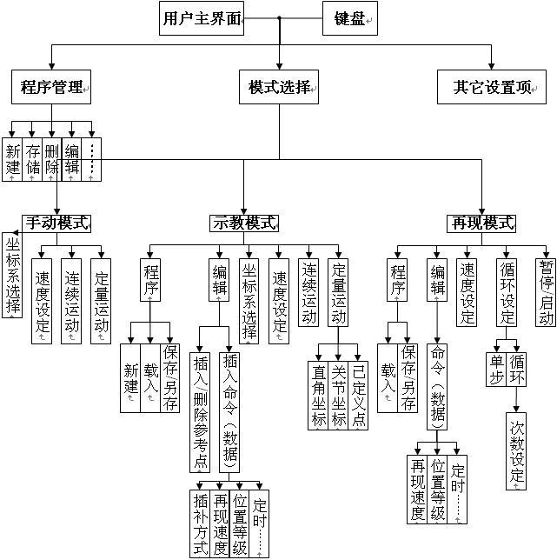
示 教 盒 功 能 框 图
2.5 设计实例

Slide 55
设计原则的体现
2.5 设计实例
设计原则 | 在设计方案中的体现
先进性（创新） | 加速度连续的轨迹插补技术 机器人轨迹纠偏技术 支持绝对码盘读取的多轴运动控制卡
模块化标准化 | 主控制器、运动控制器、电源模块
安全性 | 急停装置、防触电安全开关、伺服延时保护
可靠性 | 选用更为稳固针孔式连接器作为主要连接方式，连接板卡、通信线、和动力线。
可维护性 | 插拔式板卡、连接器接口

Slide 56
先进性设计一加速度连续的关节轨迹插补方法
2.5 设计实例
本课题轨迹规划方法（SPLINE3）与PMAC 卡SPLINE1、PVT对比
加速度连续的轨迹规划方法克服了现有的运动控制的轨迹规划方法（梯形速度曲线轨迹规划法、带S曲线的梯形轨迹规划法、SPLINE1轨迹规划法和PVT轨迹规划法）加速度不可控和使用范围限制多的缺点，具有应用范围广的优点。
插补方法 | 位置 | 速度 | 加速度 | 特性
SPLINE1 | 需要 | 不需要 | 不需要 | 速度连续、加速度不连续、保形差
PVT | 需要 | 需要 | 不需要 | 速度连续、加速度不连续、保形好
SPLINE3 | 需要 | 可选 | 可选 | 速度连续、加速度连续、保形好

Slide 57
2.5 设计实例
关节空间的轨迹规划
利用各个节点处的关节数据，选择合理的多项式函数对各节点进行拟合。
示例：
提出一种机器人关节空间中加速度连续可控的轨迹规划算法。
针对各路径点处的关节运动数据有效与否，分别对各路径点区间进行轨迹规划。
Notes:
默认轨迹上首末路径点处关节的角速度和角加速度均有效，

Slide 58
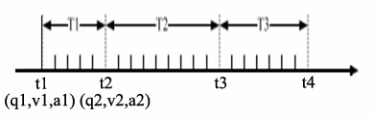
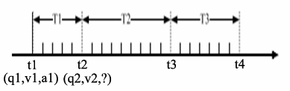
2.5 设计实例
① 路径点2的角速度、角加速度均有效：
u为时间t的归一化变量：
② 路径点2的角速度有效，角加速度无效：
路径点t2处的关节角加速度为：

Slide 59
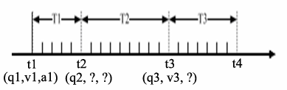

2.5 设计实例
③ 路径点2的角速度无效，路径点3的角速度有效：
对 分别求一阶导数和二阶导数可求得路径点t2处的关节角速度和角加速度：
④ 路径点2、路径点3的角速度均无效：
对 分别求一阶导数和二阶导数可求得路径点t2处的关节角速度和角加速度：

Slide 60
2.5 设计实例
关节空间的轨迹规划
仿真结果：
单关节的位置轨迹曲线
适用于机器人处于奇异位姿处；
保证关节角加速度在最末节点处可控
单关节的角速度轨迹曲线
单关节的角加速度轨迹曲线
Notes:
默认轨迹上首末路径点处关节的角速度和角加速度均有效，

Slide 61
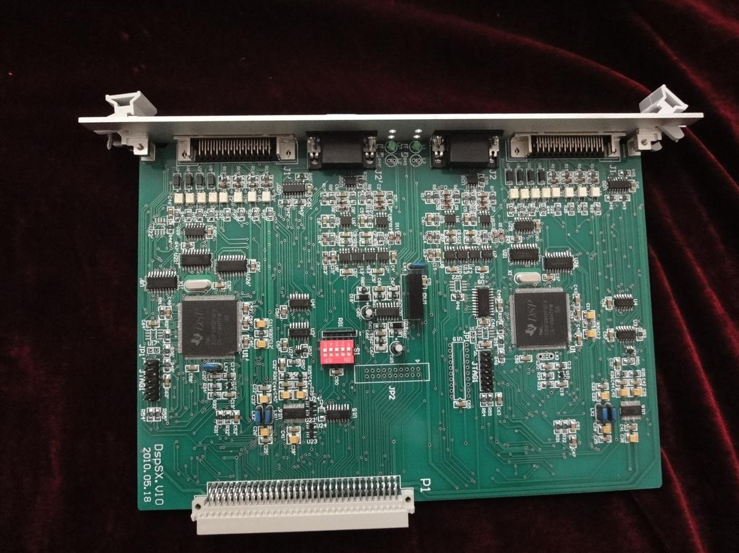
先进性设计一具有绝对码盘读取功能的多轴运动控制器
常规的运动控制器都是将绝对码盘的读取功能做到独立的模块，然后再把信号传到运动控制器上，使得线路较长，容易造成信号衰减和带来噪声干扰。该板卡充分利用DSP的运算能力，将运动控制功能和绝对码盘读取功能集成到一块板卡上，使得伺服包出来的码盘信号直接连到运动控制器上，简化了线路连接，提高了可靠性。

Slide 62
控制系统模块设计

Slide 63
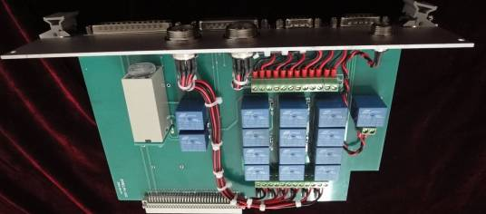
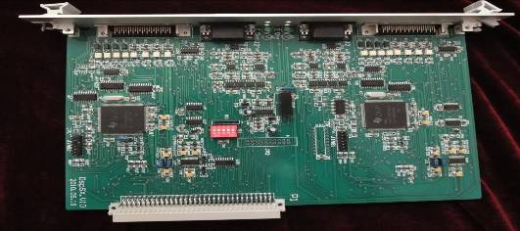
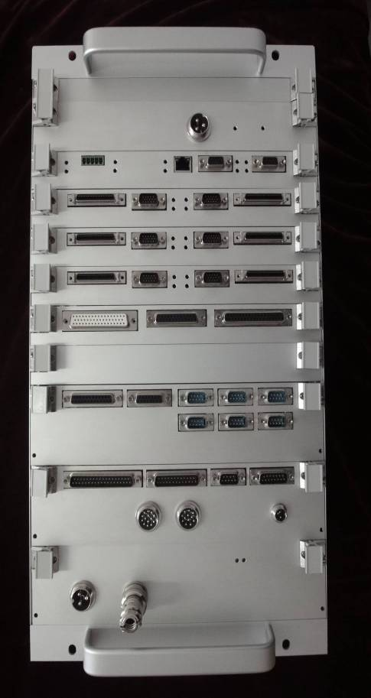
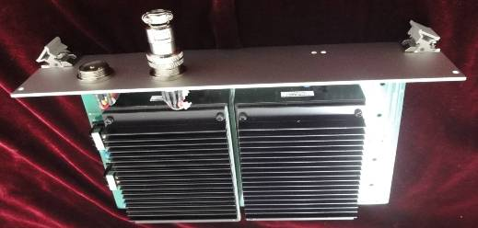
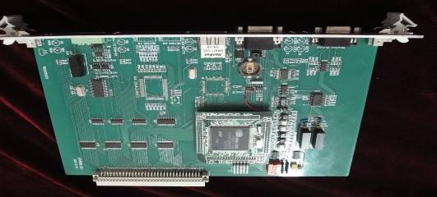
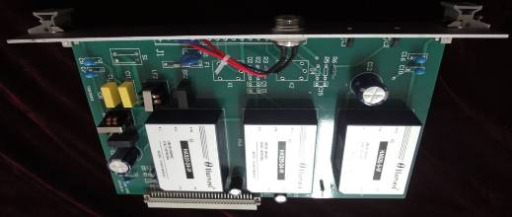
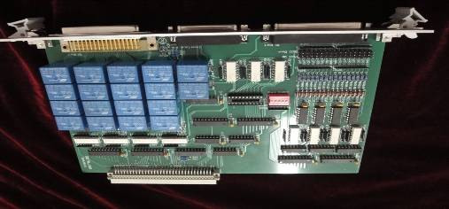
机器人控制器硬件系统
2.5 设计实例
逻辑控制卡
多轴运动控制卡
主电源卡
主控制卡
机器人控制器
抱闸电源卡
DI/DO卡
Notes:
宽度为9英寸的3U高度的标准小型机箱，便于安装。
采用自定义的内部总线，由10块接口卡构成，通过HARTING端子连接到母板上。每块接口卡具有相对独立的功能，可以方便地进行扩展和更换，提高系统的灵活性和可维护性

Slide 64
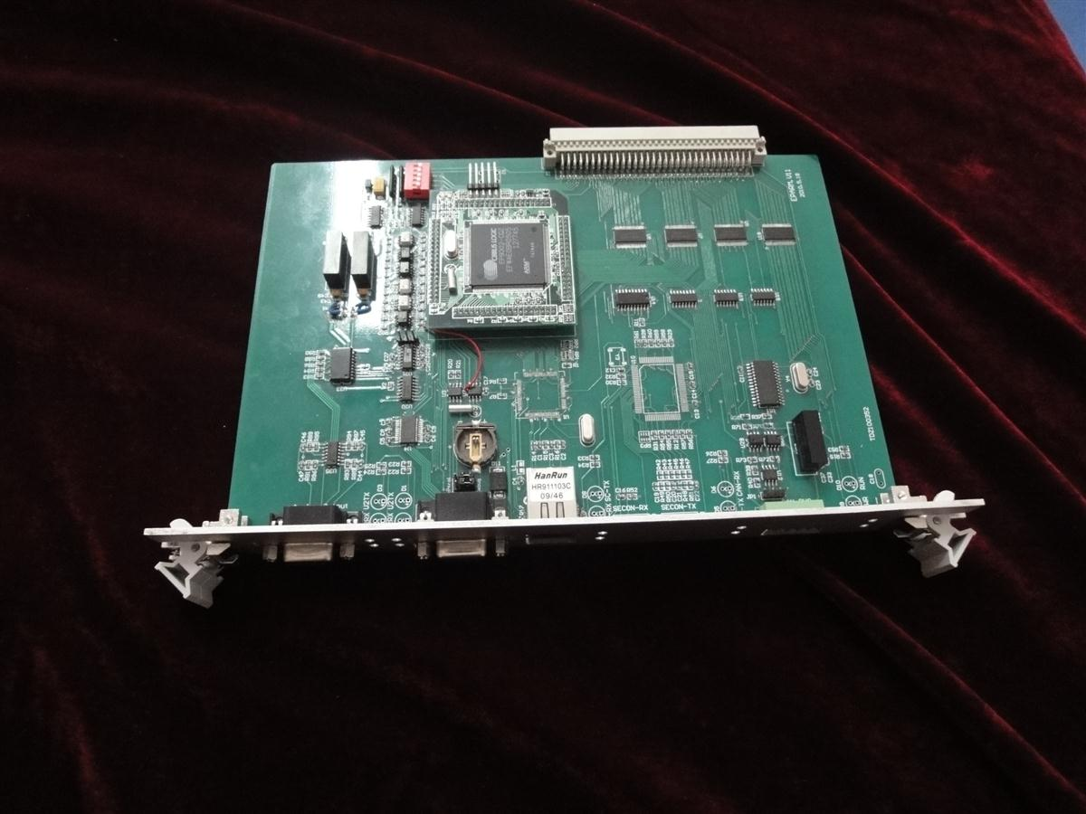
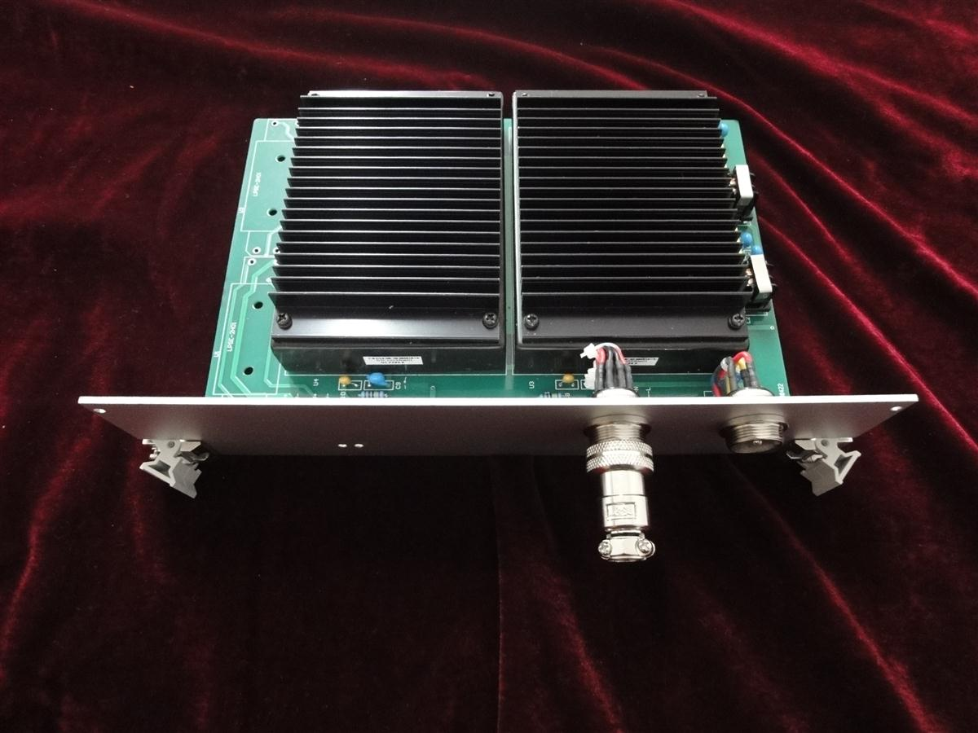
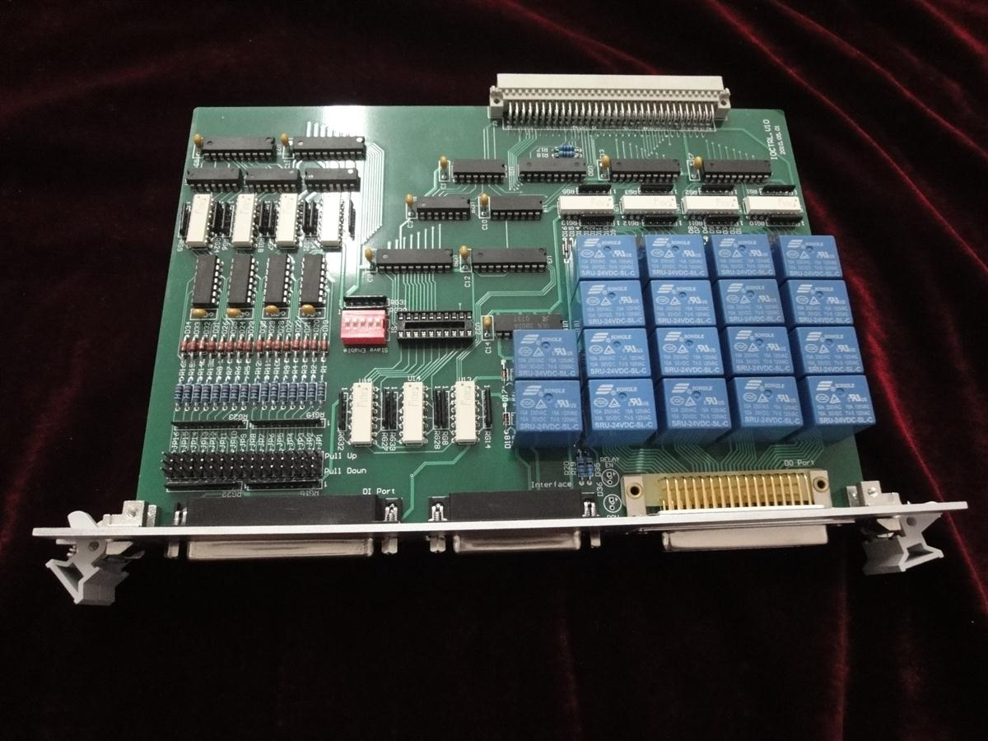
硬件开发-16路DI/DO控制卡
2.5 设计实例

Slide 65
硬件开发-ARM主控制器

Slide 66
硬件开发-多轴运动控制卡

Slide 67
硬件开发-电源模块

Slide 68
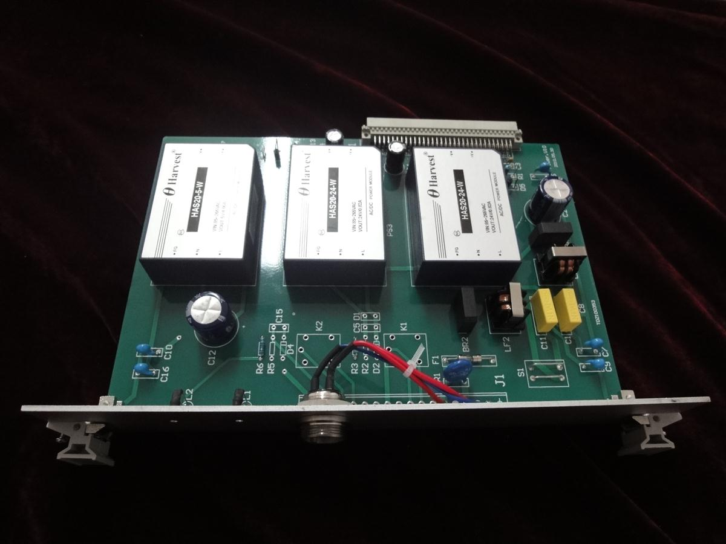
硬件开发-抱闸电源卡

Slide 69
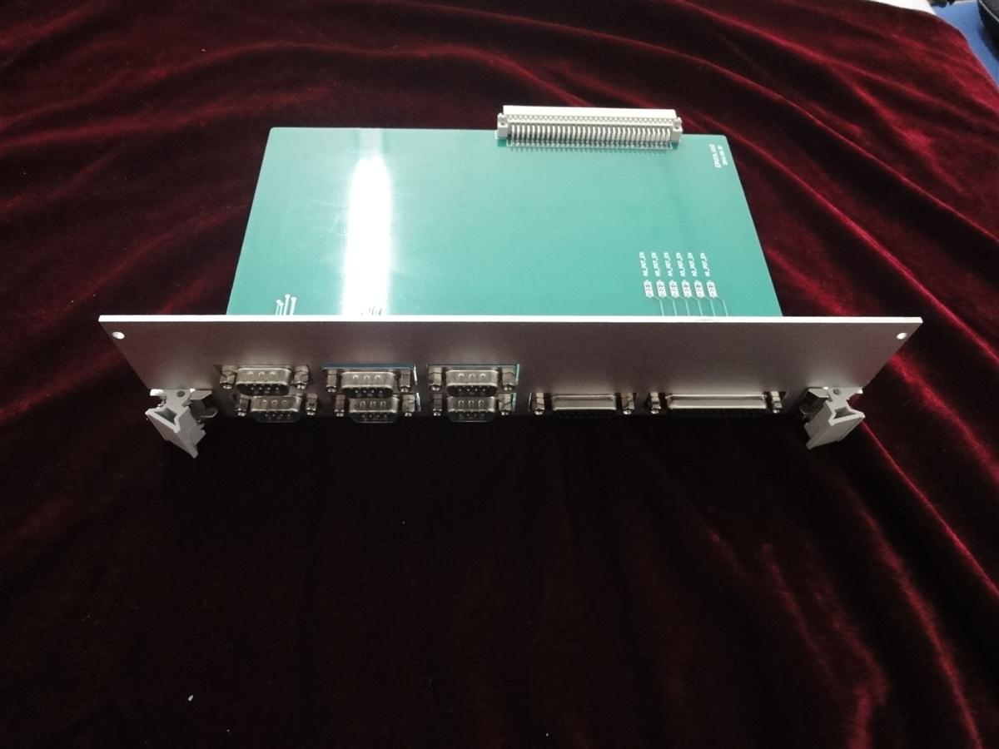
硬件开发-信号转化卡

Slide 70
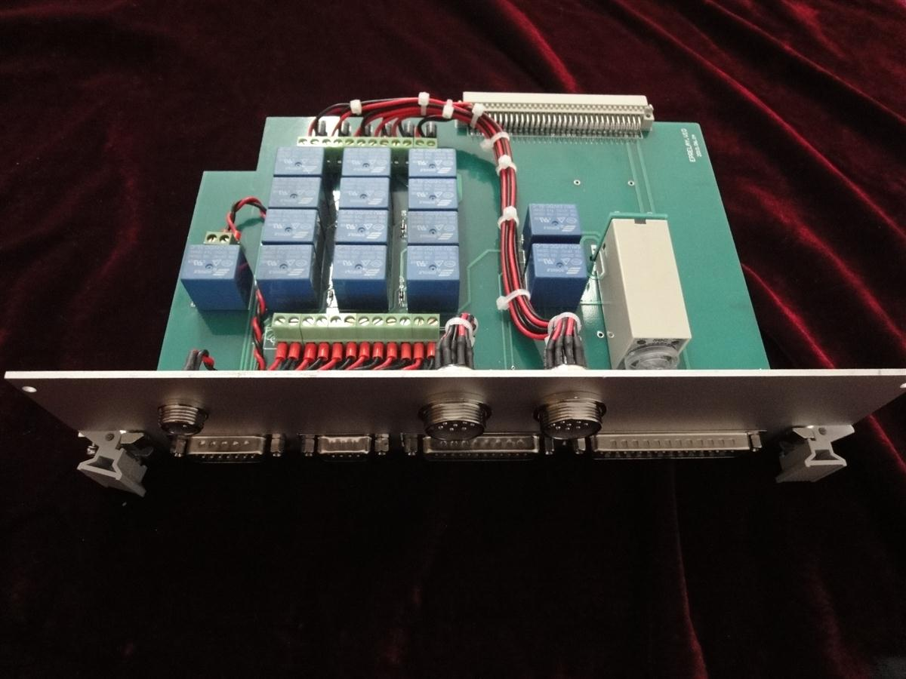
硬件开发-逻辑控制卡

Slide 71
控制系统可靠性、安全性设计

Slide 72
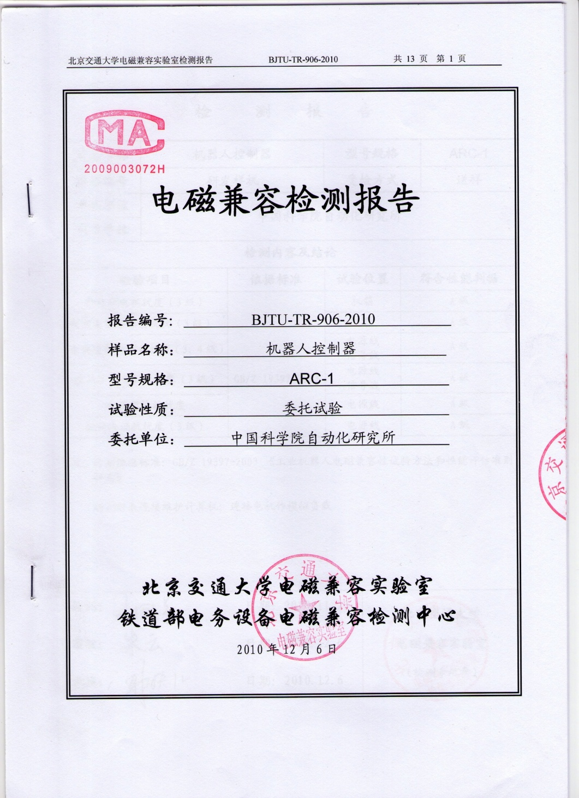
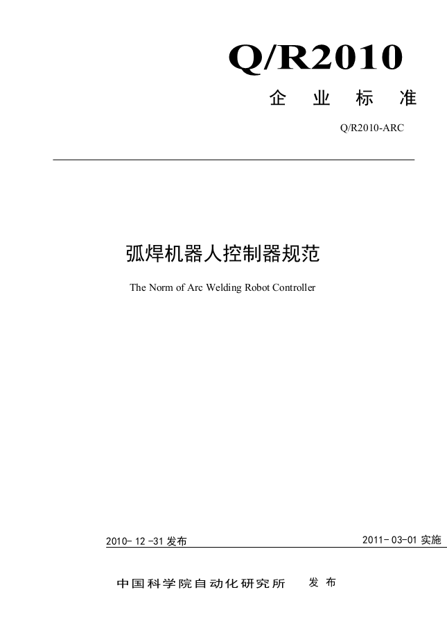
电磁兼容设计
2.5 设计实例

Slide 73
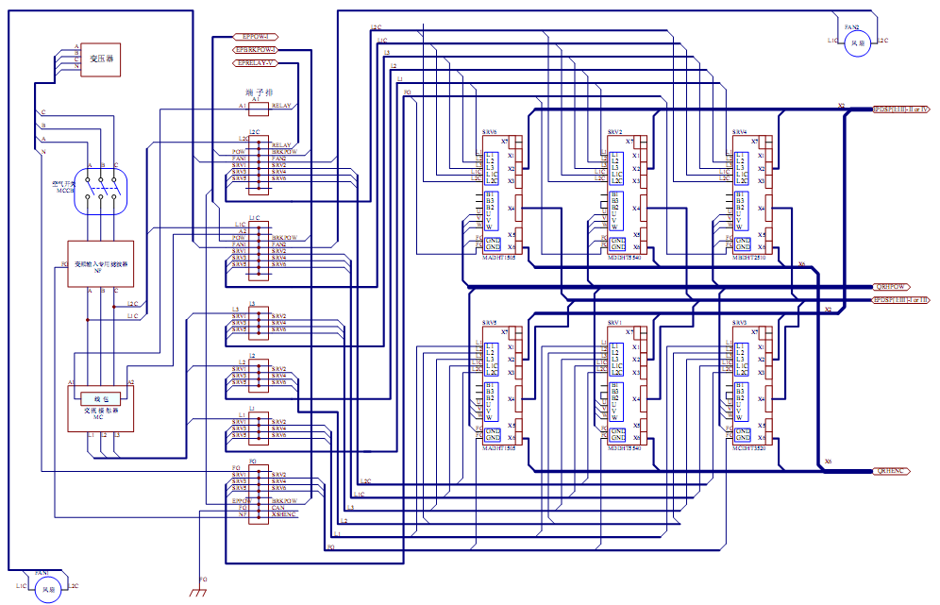
维护性设计--ARC-I的总连线图
2.5 设计实例

Slide 74
可维护性设计--信号转接板
2.5 设计实例

Slide 75
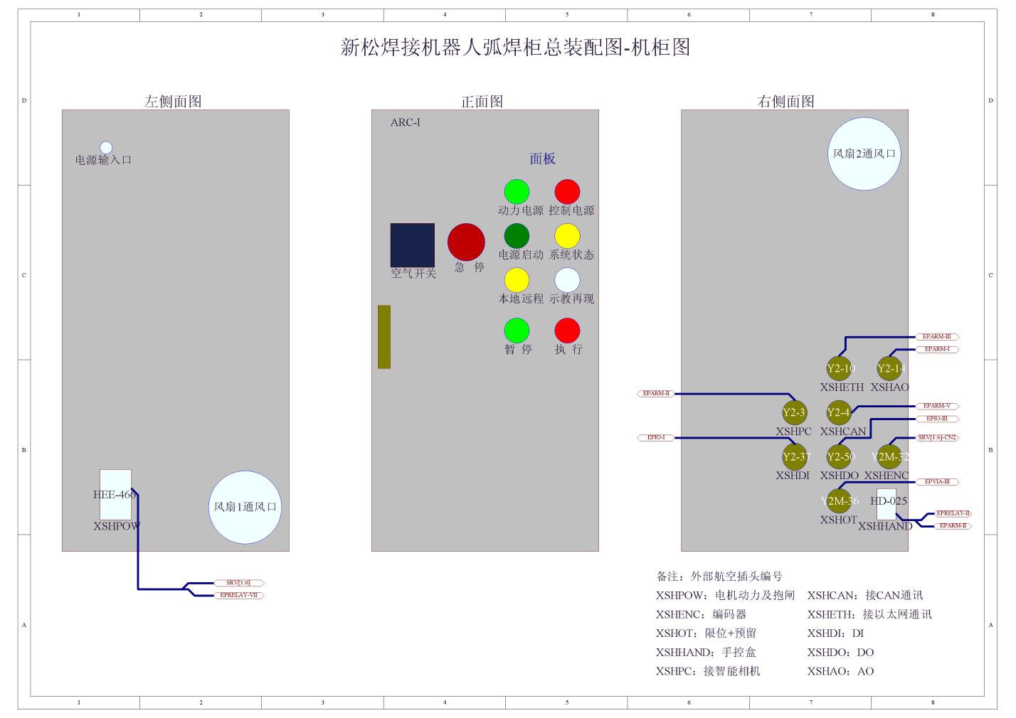
控制系统外部接口设计

Slide 76
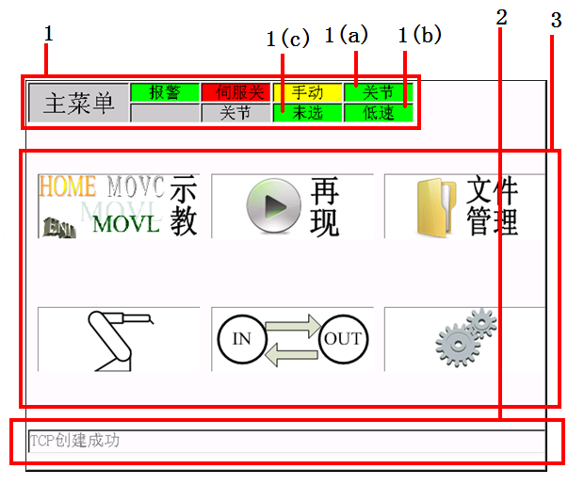
用户界面-示教盒功能
2.5 设计实例
标号 | 名称 | 功能
1 | 顶部信息栏 | 向用户提供示教再现系统当前的运行状态信息，是实时的信息显示区域。
1(a) | 坐标系状态 | 显示当前控制运动的坐标系。
1(b) | 运动速度状态 | 显示当前控制运动的速度状态。
1(c) | 运动/执行模式 | 示教工作：显示当前本体的运动模式。 再现工作：显示示教脚本的执行模式。
2 | 主要功能区 | 向用户提供示教再现系统的主要功能入口。
3 | 底部信息框 | 显示当网络通信的状况。

Slide 77
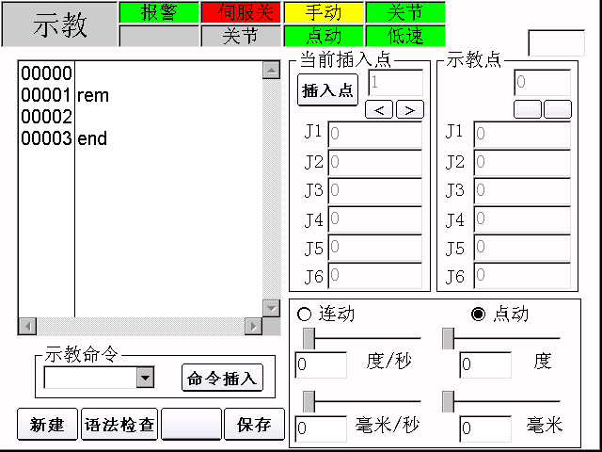
用户界面-示教盒功能
2.5 设计实例

Slide 78
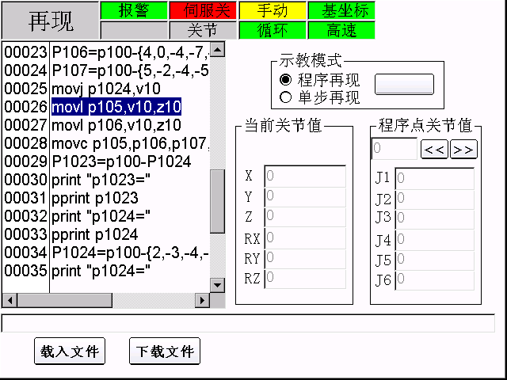
用户界面-示教盒功能
2.5 设计实例

Slide 79
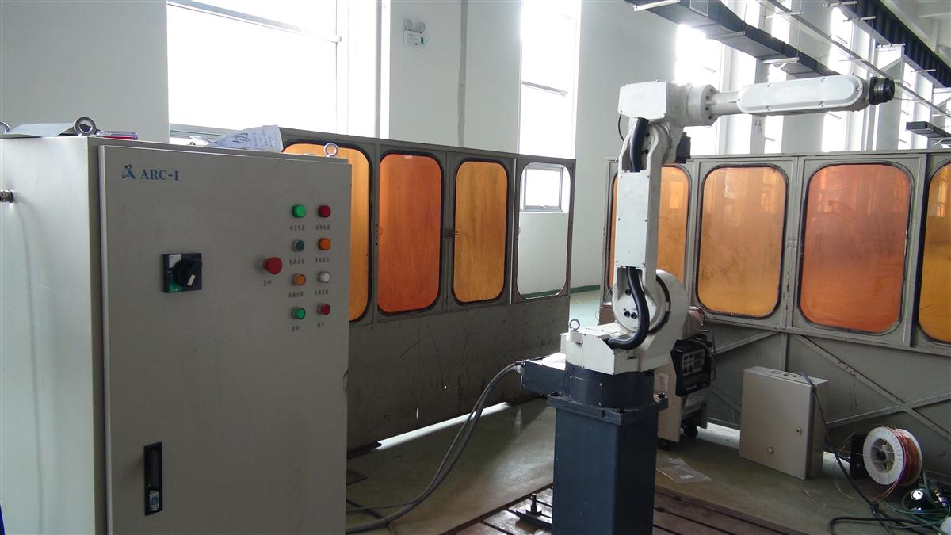
2.5 设计实例
弧焊机器人控制系统

Slide 80
6kg弧焊机器人控制器样机完成情况
2.5 设计实例
课题考核指标 | 实际完成情况
控制轴数6~16轴，绝对编码器位置检测，伺服电机驱动，具备示教再现功能，支持以太网和现场总线通讯，电机端单轴控制精度100角秒；示教方式包括：关节坐标、直角坐标、工具坐标和用户坐标；具有双机器人及外部轴协调控制功能；焊缝跟踪和多层焊功能。 | 控制轴数6轴，通过CAN总线，可扩展到32轴。支持安川绝对编码器位置检测，支持安川伺服电机驱动，具备示教再现功能，支持以太网和CAN总线通讯，电机端单轴控制精度15.8角秒；示教方式包括：关节坐标、直角坐标、工具坐标和用户坐标；通过CAN总线，具有双机器人及外部轴协调控制功能；加入视觉传感器，具有焊缝跟踪和纠偏功能。

Slide 81
主要参考文献：
[1] 中科院自动化所，《新型焊接工业机器人技术开发报告》，2011
[2]北京航空航天大学， 《安全性工程应用设计》，百度文库，2017
[3] 《GBT 12643-2013 机器人与机器人装备 词汇》，2014
[4] 《GB-T12642-2001工业机器人 性能规范及其试验方法》，2001

Slide 82
谢 谢！

